Slide 1

Sistema de información web para la gestión integral de una granja agropecuaria.

Slide 2


Fincas y Patitas
Sistema de información web para la gestión integral de una granja agropecuaria.
Dany Garzón
Milena Garcia
Maily Ostios
Laura Sanabria

Slide 3
Objetivo General
Desarrollar un sistema de información para la gestión integral de una granja agropecuaria, que permita gestionar los procesos de crianza, cuidado animal y control de insumos de vacas, cerdos y gallinas, con el fin optimizar procesos agrícolas.

Slide 4
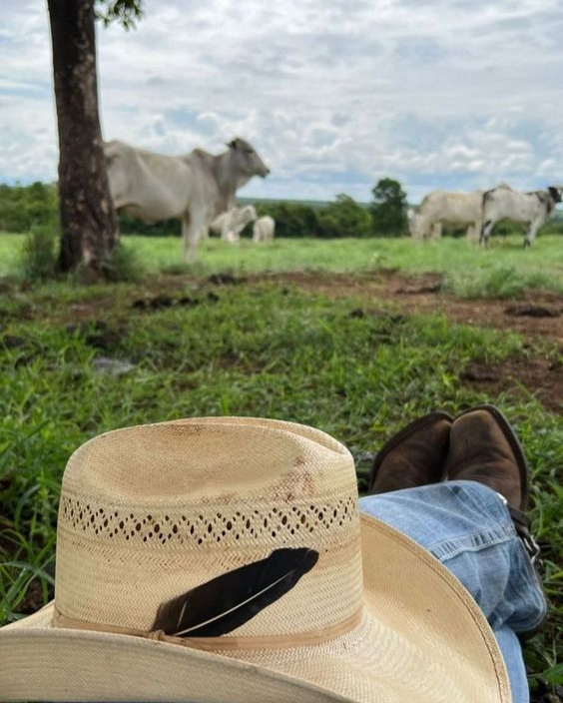
Objetivos Específicos
Módulo de Gestión de Animales:
Automatizar el registro, la documentación y seguimiento de los animales de la granja
Módulo del Manejo de la alimentación:
La asignación de dietas en los animales, llevando un control periódico en torno a estos
Módulo del control de insumos:
Optimizar el uso de insumos y materiales mediante reportes diarios, con el fin de reducir pérdidas y desperdicios.
Módulo de Producción:
Monitorear la producción de: leche, huevos y carne del animal para así contar con detalles de cada uno de estos.

Slide 5

Planteamiento del Problema
En la Finca La Esperanza la gestión de la producción, el cuidado de los animales y el control de insumos se realiza de manera manual y con registros poco organizados.
Esto ocasiona la pérdida de información, da uso ineficiente de los recursos, provoca faltas de seguimiento a la salud y productividad de los animales, además de limitar la toma de decisiones oportunas.
afectando directamente el bienestar de los animales y el rendimiento de la finca.

Slide 6

Pregunta problema
¿De qué manera un sistema de información puede optimizar la gestión de la producción, el cuidado y control de insumos en la finca la esperanza para garantizar el uso eficiente de los recursos en la misma?

Slide 7
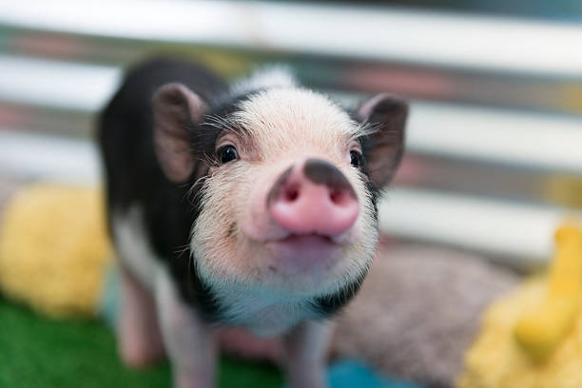
Alcance del proyecto
El presente proyecto tiene como objetivo desarrollar un sistema de información integral de procesos de crianza, cuidado y control de insumos en la granja.
El ciclo de implementación del proyecto será durante la formación del tecnólogo..
El sistema permitirá llevar un registro detallado de las actividades de crianza de vacas, cerdos y gallinas, facilitando el control de la alimentación, la salud, el crecimiento y la producción de cada especie. De igual manera, contará con herramientas para la gestión de insumos, lo que permitirá tener un mejor control sobre los recursos y garantizar un buen uso.
El sistema está diseñado para ser utilizado por el personal de la granja, incluyendo roles como el administrador, los granjeros y los cuidadores.
Cada perfil de usuario contará con niveles de acceso y permisos específicos, asegurando que cada persona vea y gestione solo la información relevante para sus funciones. Además, contará con una interfaz práctica, amigable y segura que hará más fácil la consulta y registro de la información almacenada.

Slide 8
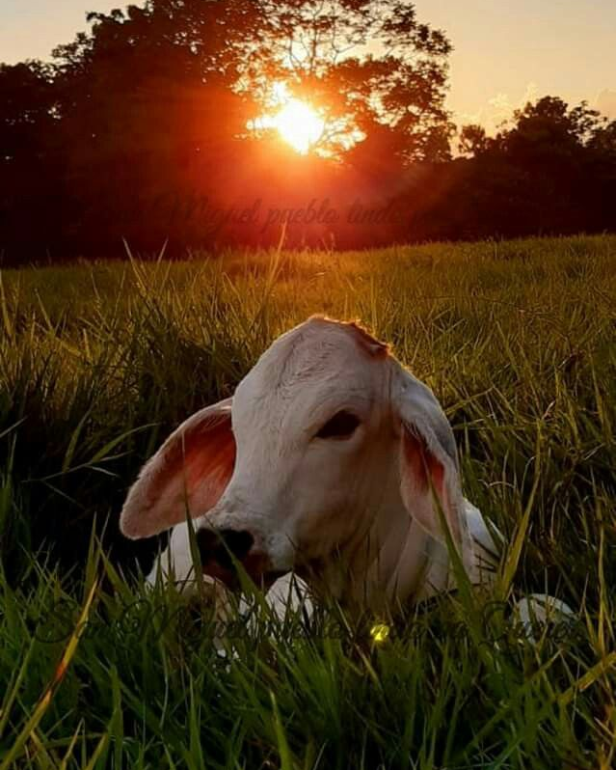
Justificación
El desarrollo de nuestro proyecto se justifica en la necesidad de superar las limitaciones de la gestión manual.
El sistema ofrecerá optimizar la productividad en los procesos de crianza y cuidado de los animales, al tiempo que garantizará un uso más eficiente de los recursos y un control preciso del inventario de insumos alimenticios, medicinales y demás suministros asociados.
De esta manera, se asegura el crecimiento sostenible y la viabilidad a largo plazo del negocio.

Slide 9
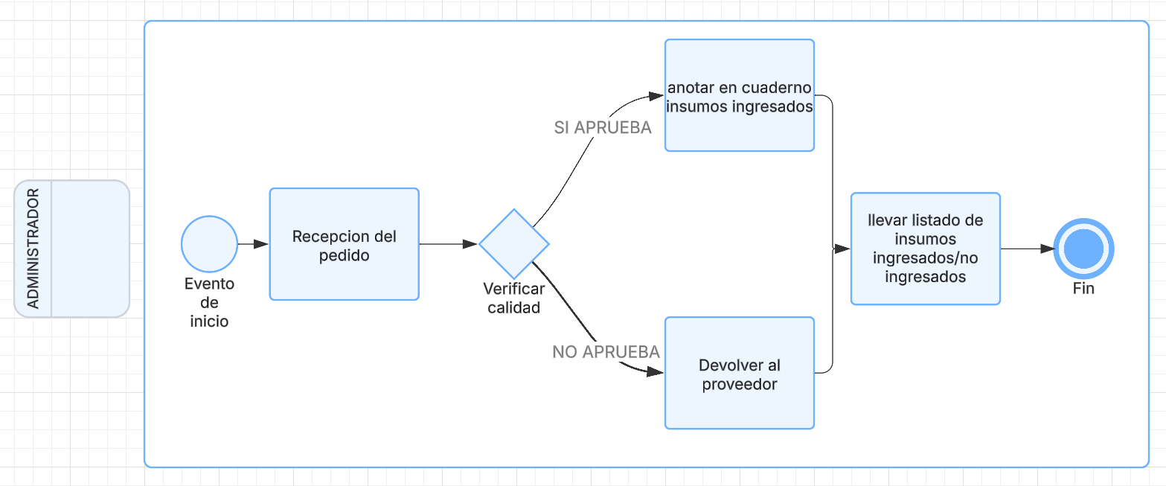
Diagrama De Procesos

Slide 10
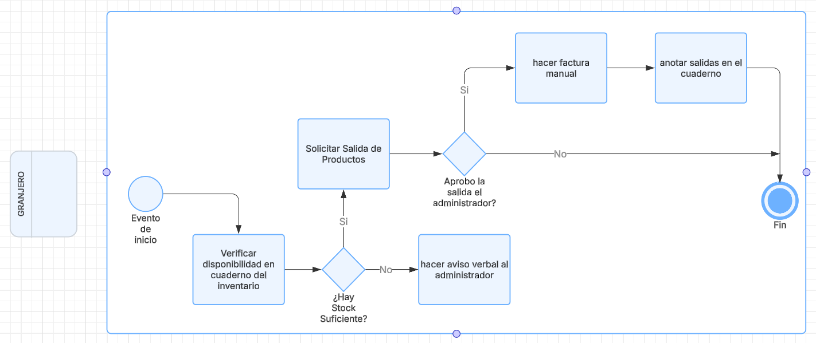
Diagrama De Procesos

Slide 11
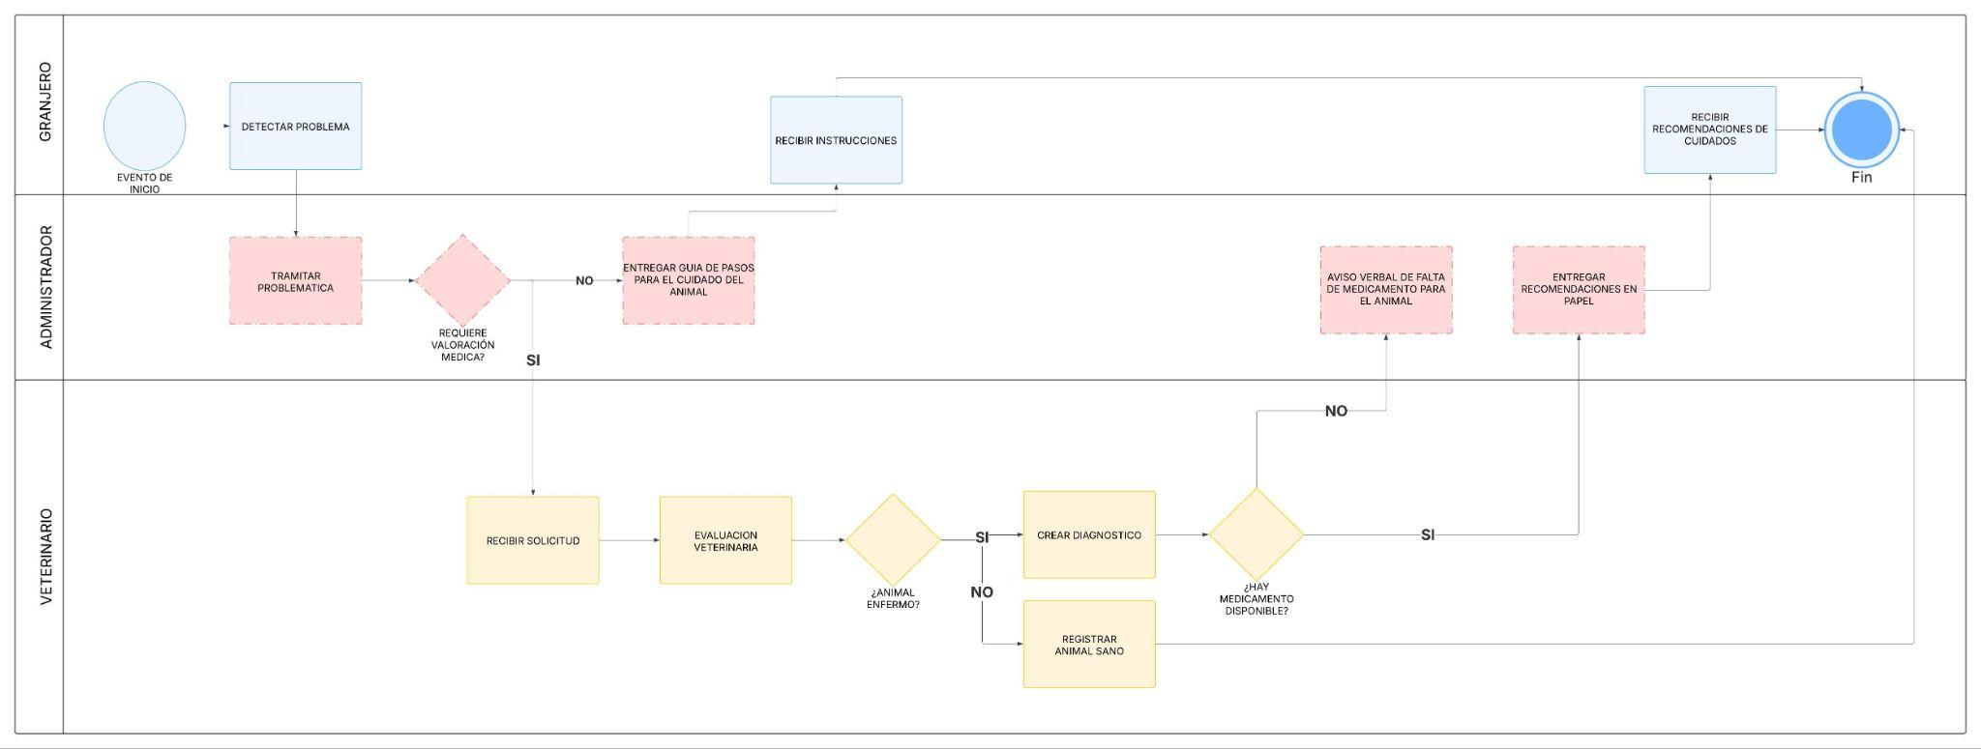
Diagrama De Procesos

Slide 12
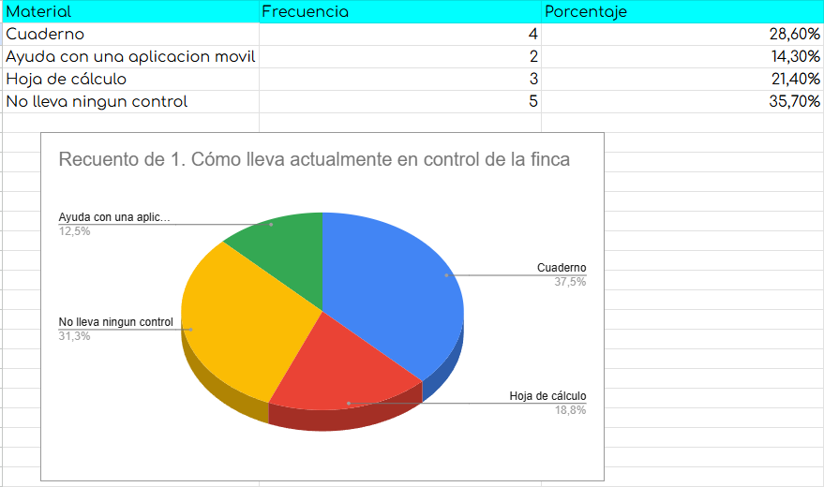
Análisis De Recoleccion De Informacion

Slide 13
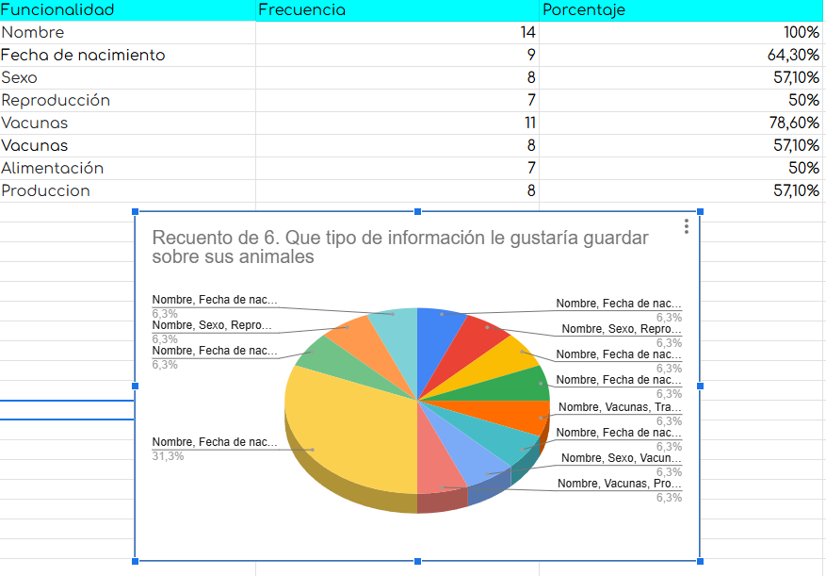
Análisis De Recoleccion De Informacion

Slide 14
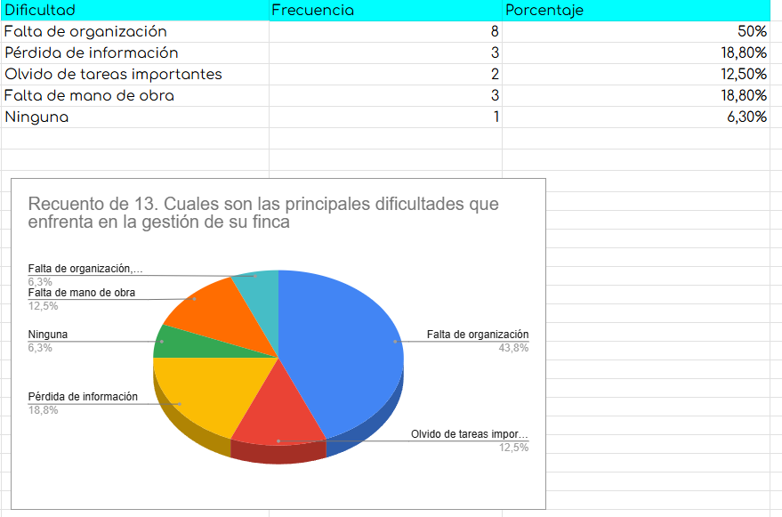
Análisis De Recoleccion De Informacion
RESULTADOS COMPLETOS
DE LA ENCUESTA
(CLICK)

Slide 15
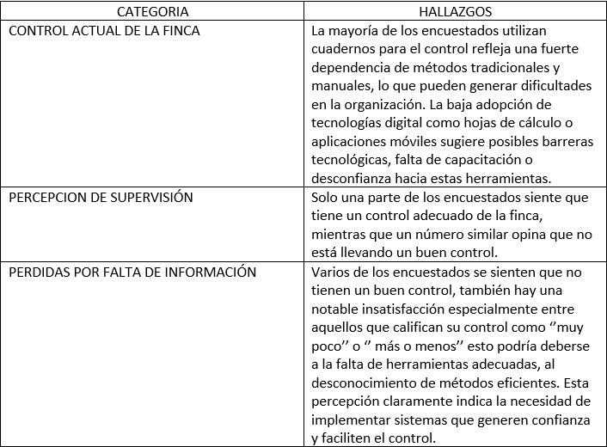
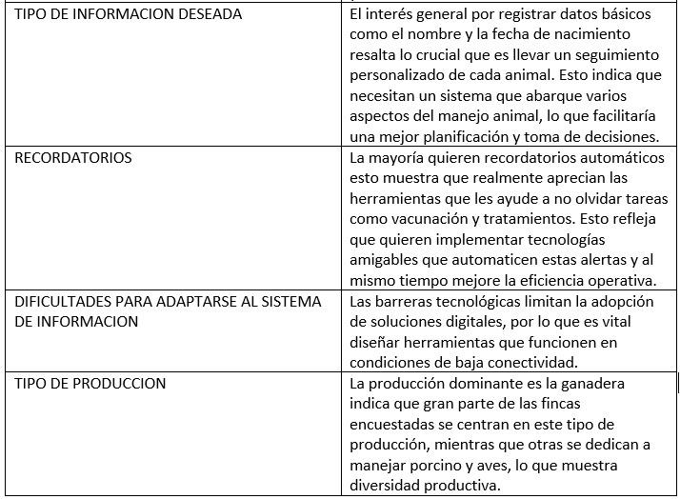
Análisis De Recoleccion De Informacion

Slide 16
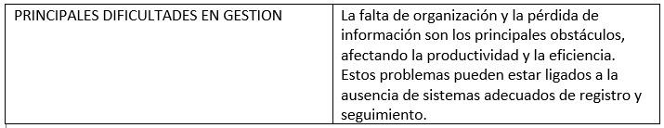
Análisis De Recoleccion De Informacion

Slide 17
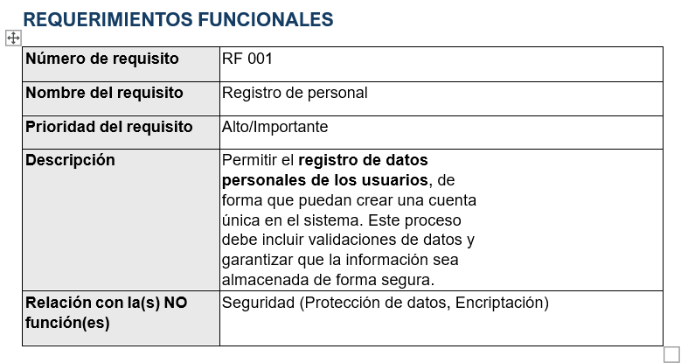
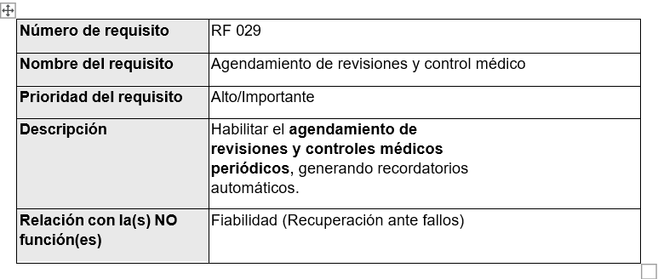
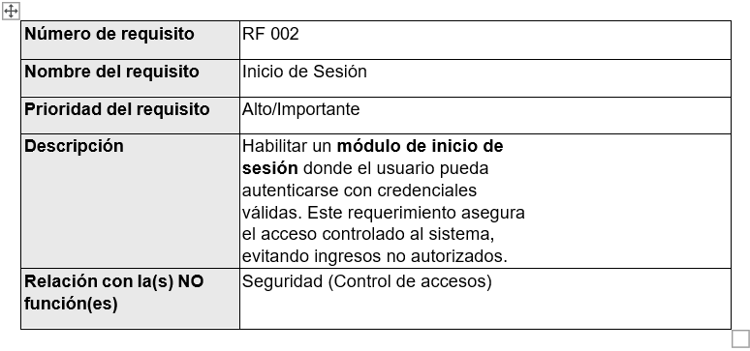
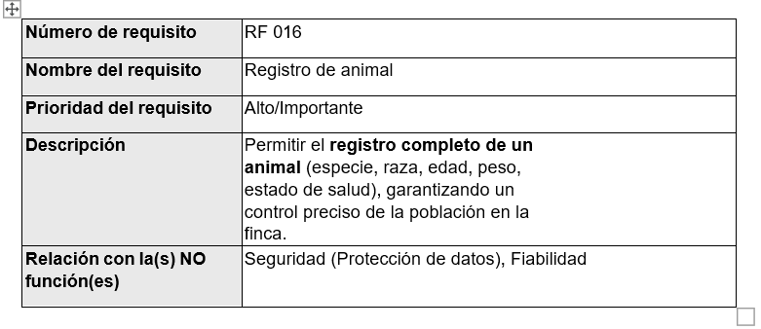
REQUERIMIENTOS FUNCIONALES Y NO FUNCIONALES

Slide 18
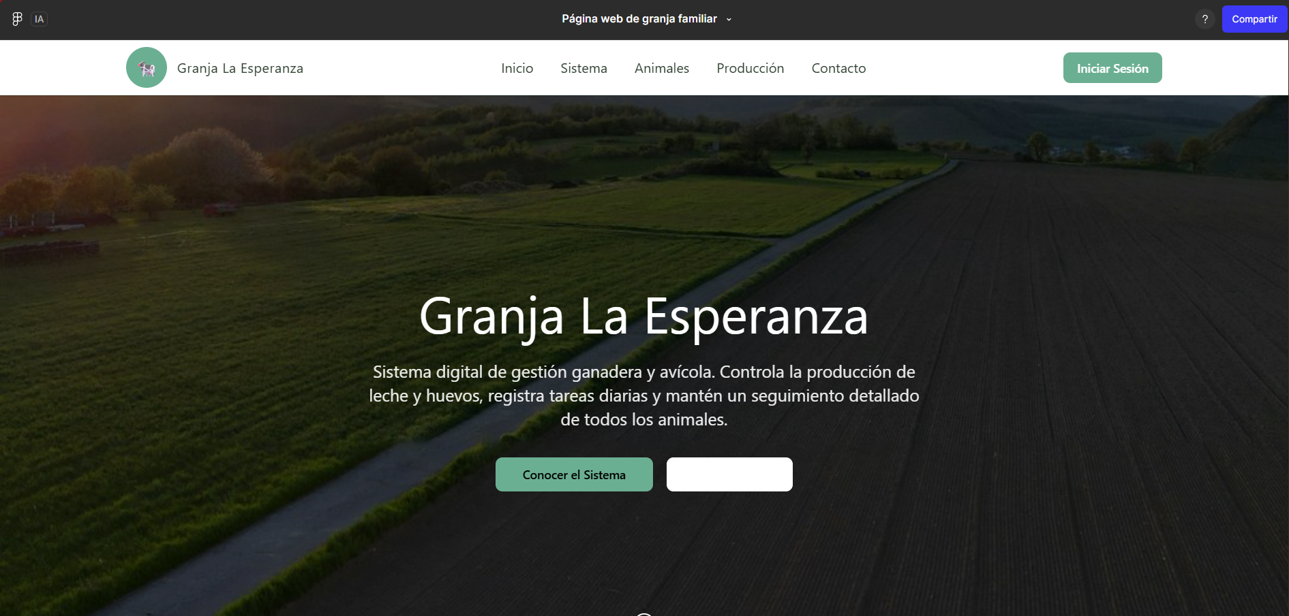
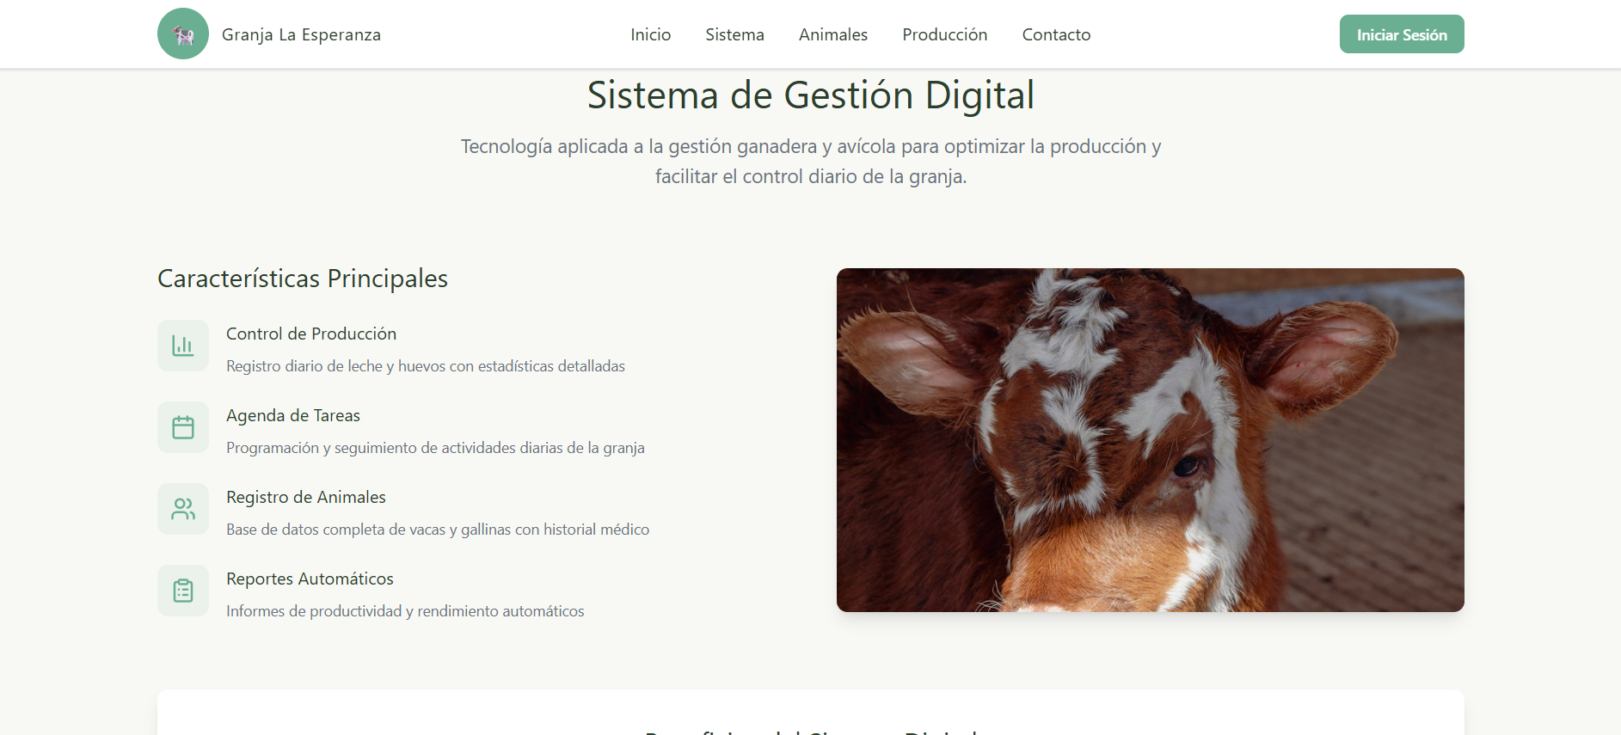
MOCKUPS
MOCKUPS COMPLETOS EN EL SIGUIENTE LINK (CLICK)

Slide 19


